Slide 1
入門講習会 第3回

Slide 2
目次
std::pair
イテレータ
algorithm
演習(1)
時間計算量
演習(2)

Slide 3
std::pair

Slide 4
std::pair
順序対を管理するクラス
例:
座標(x, y)
グラフ(始点, 終点)
(名前, 身長)

Slide 5
宣言
pair<int, int> p1;
pair<string, int> p2;
pair<int, pair<int, int>> p3;
(int型, int型)
(string型, int型)
順序対の中にさらに順序対を入れるのもOK

Slide 6
使う
p1.first = 12;
p1.second = 10;
p2.first = "Taro";
p2.second = 170;
(12, 10)がp1に入る
(“Taro”, 170)がp2に入る

Slide 7
make_pair
pair型のオブジェクトを返す関数
pair型のvectorやqueueに値を入れる際に使うことが多い
pair<int, int> p1;
p1 = make_pair(12, 10);
v.push_back(make_pair(1, 2));
Notes:
make_pairはvectorやqueueにpushするときに使うことが多い。
Pair型vectorはグラフの隣接リストを作るとき、Queueは幅優先探索の時に学びます

Slide 8
イテレータ

Slide 9
イテレータ
イテレータとは
ポインタのような振る舞いをするクラスのこと。
int *p について
p: メモリ上のアドレス
*p: pに入っているアドレスにある値を指す
p++: intのバイト数分アドレスを進める
p--: intのバイト数分アドレスを進める

Slide 10
イテレータ
イテレータとは
ポインタのような振る舞いをするクラスのこと。
Iterator itr について (あくまでイメージ)
itr: (メモリ上のアドレス)
*itr: itrの指す値を指す
itr++: itrの指す位置を1つ終端方向にずらす
itr--: itrの指す位置を1つ始端方向にずらす
Notes:
実際のイテレータの宣言と違うので注意

Slide 11
イテレータ
クラスによってイテレータの実装や機能が異なる
vector<int>のイテレータ≠stringのイテレータ
vector<int>のイテレータ≠vector<char>のイテレータ
Notes:
例えば単方向リストのイテレータは、データ構造上後ろに辿ることができないので、—が定義されていない。

Slide 12
イテレータ
試しにvectorのイテレータを操作してみる
その前にC言語のポインタのプログラムを復習する

Slide 13
C言語
アドレス
0060FEA4 | ‘H’
0060FEA5 | ‘e’
0060FEA6 | ‘l’
0060FEA7 | ‘l’
0060FEA8 | ‘o’
0060FEA9 | ‘\0’
0060FEAA
0060FEAB
0060FEAC
0060FEAE
0060FEAF
0060FEB0
0060FEB1
0060FEB2
0060FEB3
0060FEB4
p++
p++
p++
p++
p++
char str[20] = "Hello";
char *p;
for (p = str; *p != '\0'; p++) {
printf("%c\n", *p);
}

Slide 14
C言語
アドレス
0060FEA4 | ‘H’
0060FEA5 | ‘e’
0060FEA6 | ‘l’
0060FEA7 | ‘l’
0060FEA8 | ‘o’
0060FEA9 | ‘\0’
0060FEAA
0060FEAB
0060FEAC
0060FEAE
0060FEAF
0060FEB0
0060FEB1
0060FEB2
0060FEB3
0060FEB4
p++
p++
p++
p++
始端
終端
進める
p++
for (p = str; *p != '\0'; p++) {
printf("%c\n", *p);
}
値をみる

Slide 15
C++
アドレス
0060FEA4 | 12
0060FEA5
0060FEA6
0060FEA7
0060FEA8 | 24
0060FEA9
0060FEAA
0060FEAB
0060FEAC | 1243
0060FEAE
0060FEAF
0060FEB0
0060FEB1 | -23
0060FEB2
0060FEB3
0060FEB4
itr++
vector<int> v;
v.push_back(12);
v.push_back(24);
v.push_back(1243);
v.push_back(-23);
vector<int>::iterator itr;
for (itr = v.begin(); itr != v.end(); itr++) {
cout << *itr << endl;
}
itr++
itr++

Slide 16
C++
始端
終端
進める
for (itr = v.begin(); itr != v.end(); itr++) {
cout << *itr << endl;
}
値をみる
※v.end()は「終わり」以外に何の意味も持たない。
文字列でいうヌル文字
Notes:
v.end()は「終わり」以外に何の意味も持たない。
文字列でいうヌル文字
イテレータがポインタと似た記法で書けることに気づくだろう。

Slide 17
配列っぽい構造を持つイテレータ
足し算、引き算ができる
begin()との引き算をすると添え字が取り出せる
v.begin() =
0060FEA4 | v[0]
0060FEA5 | v[1]
0060FEA6 | v[2]
0060FEA7 | v[3]
0060FEA8
0060FEA9
0060FEAA
itr = v.begin();
itr++;
itr += 2;
cout << (itr - v.begin()) << endl;
itr =
Notes:
「配列っぽい構造」とは、添え字を用いて値を参照できるような構造のこと。
値を一定の順番で参照することを「シーケンシャルアクセス」という。
添え字を用いて値を参照することを「ランダムアクセス」と言う。
厳密には、イテレータがRandomAccessIteratorであるなら、このような計算ができる。
vectorやstringのイテレータはRandomAccessIteratorなのでできる。
イテレータを引き算して添え字を取り出すような処理は、lower_boundやupper_boundでよく利用する。

Slide 18
iteratorの型が長すぎる
vector<string>::iteratorとか書くの長い
そんなときのためにautoキーワードを覚えておく(C++11)
auto iter = v.begin();
vector<int>::iterator iter = v.begin();
推論
Notes:
autoによって型を推論してくれる
例えばこの場合、v.begin()で返ってくる値がvector<int>::iterator型だから、
iterは同じ型なのだ、と推論され、vector<int>::iterator型を宣言してくれる。
C++11以降に追加された機能なので、それ以前では利用できないことに注意

Slide 19
algorithm

Slide 20
algorithm
algorithmヘッダ(#include<algorithm>)で定義されている関数たちについて説明
便利なアルゴリズムの集まり
sort, lower_bound, upper_boundはよく使う
今のところはsortだけを覚えていればよい
Notes:
lower_boundとupper_boundは二分探索を学ぶときに一緒に紹介します

Slide 21
sort
並び替える
例: vector<int> v;
sort(first, last); [first, last)内
例: sort(v.begin(), v.end());
※ソートのアルゴリズムにも色々あるが、競プロでは自分で実装することはない
Notes:
first, lastにはイテレータを指定する。
範囲は右半開区間であることに注意。つまりlastは含まない。
これは、v.end()が値を持たないことと対応している。
始端のイテレータと終端のイテレータを指定すると、始端から終端までの値を並び替えてくれる。
この文だと、昇順で並び替えられる。
ソートにもアルゴリズムがいろいろあるのだが、競プロにおいては自分で実装することはない。

Slide 22
sort
並び替える
例: vector<int> v;
sort(v.begin(), v.end(), greater<int>());
Notes:
降順にしたいなら3つ目の引数にgreaterを指定する。
これは大小関係を定義するクラスで、詳しくは僕も知らない。
多分テンポラリオブジェクトだと思う。

Slide 23
#include <iostream>
#include <vector>
#include <algorithm>
using namespace std;
int main()
{
vector<int> v;
v.push_back(12);
v.push_back(24);
v.push_back(1243);
v.push_back(-23);
v.push_back(0);
sort(v.begin(), v.end());
for (int i = 0; i < v.size(); i++) {
cout << v[i] << ' ';
}
cout << endl;
return 0;
}
-23 0 12 24 1243

Slide 24
探索範囲が狭いとき
配列っぽいオブジェクトならbegin()から何番目かを指定できる
例: v[0] ~ v[4]までソート sort(v.begin(), v.begin() + 5);

Slide 25
配列≒ポインタ
配列名はその先頭要素へのポインタ
イテレータと似たようなものなので、sortに指定できる
例: 要素数Nの配列aをソート sort(a , a + N);
Notes:
vectorではなく配列を使いたいときに利用する

Slide 26
使用例
AOJ0001:
10個の山の高さが与えられるので、高いものから順に3つ出力
降順ソートして上から3つ出力

Slide 27
pairのsort
pair型のソートもできる
第一要素の比較、第一要素が同じなら第二要素を比較
(2, 10)
(10, 8)
(2, 4)
(3, 1)
(100, -1)
(2, 4)
(2, 10)
(3, 1)
(10, 8)
(100, -1)
sort

Slide 28
#include <iostream>
#include <vector>
#include <algorithm>
using namespace std;
int main()
{
vector<pair<int, int>> v;
v.push_back(make_pair(1, 2));
v.push_back(make_pair(2, -1));
v.push_back(make_pair(-2, 1));
v.push_back(make_pair(2, 10));
sort(v.begin(), v.end());
for (int i = 0; i < v.size(); i++) {
cout << "(" << v[i].first
<< ", " << v[i].second << ")" << endl;
}
return 0;
}
(-2, 1) (1, 2) (2, -1) (2, 10)

Slide 29
reverse
要素の並びを逆にする
reverse(first, last); [first, last)内
例: reverse(v.begin(), v.end());

Slide 30
#include <iostream>
#include <string>
#include <algorithm>
#include <vector>
using namespace std;
int main()
{
vector<int> v = {1, 3, 2, 4, 5};
string str = "Hello, World!";
reverse(v.begin(), v.end());
reverse(str.begin(), str.end());
for (int i = 0; i < v.size(); i++) {
cout << v[i] << ' ';
}
cout << endl;
cout << str << endl;
return 0;
}
5 4 2 3 1 !dlroW ,olleH

Slide 31
find
値aの場所をイテレータとして返す aが存在しなければ、lastを返す
find(first, last, a); [first, last)内
例: find(v.begin(), v.end(), a);

Slide 32
#include <iostream>
#include <vector>
#include <algorithm> using namespace std; int main()
{
vector<int> v;
v.push_back(12);
v.push_back(24);
v.push_back(1243);
v.push_back(3);
v.push_back(-1);
auto res1 = find(v.begin(), v.end(), 1243);
auto res2 = find(v.begin(), v.end(), 456);
if (res1 != v.end())
cout << res1 - v.begin() << endl;
else
cout << "Not Found." << endl;
if (res2 != v.end())
cout << res2 - v.begin() << endl;
else
cout << "Not Found." << endl;
return 0;
}
2 Not Found.

Slide 33
maxとmin
二つの引数のうち大きい/小さいほうを返す
max(a, b)
min(a, b)
Notes:
リファレンス的にはmaxとminのヘッダはalgorithmとなっているが、
なぜかalgorithmをincludeしなくても動いた。

Slide 34
使用例
配列の最大値を求める
int res = -1;
for (int i = 0; i < N; i++) {
res = max(res, a[i]);
}
※実はコンテナ内の最大値/最小値を指すイテレータを返す関数max_element/min_element関数というのもあったりする
Notes:
resとa[i]のmaxをresに入れる、という書き方はよくあるので覚えておくこと。

Slide 35

演習(1)
ABSの7問目 : ABC088B Card Game for Two
数列の中に、何種類の数字が含まれているのかを出力せよ 入力: $N$ $a_{1} a_{2} … a_{N}$ $制約: 1≤ N≤{10}^{5}, {1≤ a}_{i}≤{10}^{9}$
6 (入力) 10 1 6 2 1 10 (入力) 4

Slide 36
数の重複を取り除く(おまけ)
std::uniqueというのがあります: firstとlastにはイテレータを指定 firstからlastまでの範囲で 隣り合う重複要素を除いた要素を, 配列の先頭に集める 返り値は重複無し範囲の次の部分を示すイテレータ
unique(first, last);

Slide 37
数の重複を取り除く(おまけ)
std::uniqueというのがあります: 隣り合う重複要素を除いた要素を, 配列の先頭に集める 返り値は重複無し範囲の次の部分を示すイテレータ
3
2
3
3
2
1
3
1
1
3
2
3
2
1
3
1
1
1
↑返り値(itr)

Slide 38
数の重複を取り除く
std::uniqueというのがあります: ソート済み配列に適用すれば, 重複しない要素が先頭に集まる
1
1
1
2
2
3
3
3
3
1
2
3
2
2
3
3
3
3
↑返り値(itr)

Slide 39
数の重複を取り除く
重複無し範囲以外はゴミ要素なので、eraseで消せばよい
v.erase(first, last)でvの[first, last)の範囲の要素を消せる
v.erase(unique(v.begin(), v.end()), v.end());

Slide 40
数の重複を取り除く
std::setというのがある
集合を取り扱うクラスなので, それに入れれば重複要素が無くなる
詳しい使い方は割愛

Slide 41
時間計算量

Slide 42
計算量
何かの処理を行うときに消費する時間やメモリ量
ここでは時間に限って話をする

Slide 43
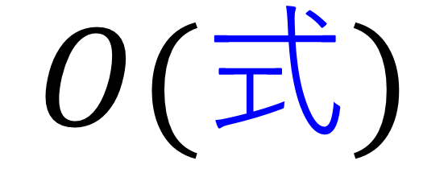
時間計算量
計算時間を見積もるのは超大事(競プロに限らず)
ある計算にどれくらいの時間がかかるのかを「オーダー記法」によっておおざっぱに見積もれる
時間計算量、単にオーダーと言ったりする
$$O(式)$$
Notes:
プログラムでどの程度時間がかかるかを見積もることは大事。
例えば、どんなに正確に答えを出せるアルゴリズムでも、答えを出すのに1万年かかっていては
それはもはや答えが出せないのと変わらないだろう。
また、例えば1回の路線検索に30分も待っていたらたまらないだろう。
競技プログラミングでも、プログラムの制限時間が設けられており、時間以内に処理できないとTLEになる。

Slide 44
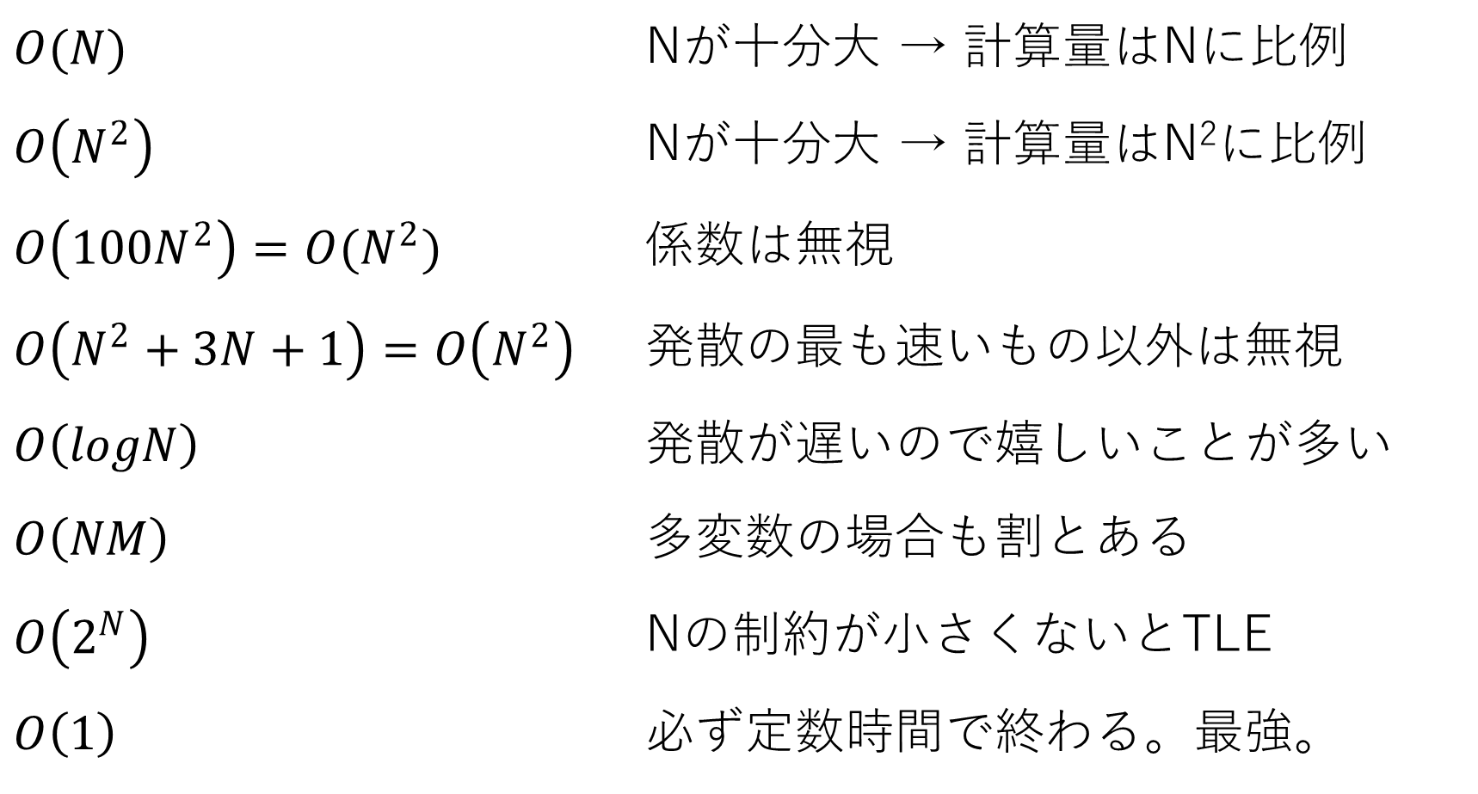
$$O(N)$$ | Nが十分大 → 計算量はNに比例
$$O\left(N^{2}\right)$$ | Nが十分大 → 計算量はN²に比例
$$O\left({100N}^{2}\right)=O(N^{2})$$ | 係数は無視
$$O\left(N^{2}+3N+1\right)=O\left(N^{2}\right)$$ | 発散の最も速いもの以外は無視
$$O\left(logN\right)$$ | 発散が遅いので嬉しいことが多い
$$O\left(NM\right)$$ | 多変数の場合も割とある
$$O\left(2^{N}\right)$$ | Nの制約が小さくないとTLE
$$O\left(1\right)$$ | 必ず定数時間で終わる。最強。
Notes:
logの底は何でもよい。なぜなら、底の変換公式で定数倍の変換ができるから

Slide 45

概算する
最大値を求めるプログラムの時間計算量
for 文でN回計算しているので、$O(N)$ となる
Nの値が10倍になると、時間も10倍かかる
int res = -1;
for (int i = 0; i < N; i++) {
res = max(res, a[i]);
}

Slide 46
#include <stdio.h>
int main(void) {
int n;
int i, j;
scanf("%d", &n);
for (i = 0; i < n; i++) {
for (j = 0; j < n - i - 1; j++) {
printf(" ");
}
for (j = 0; j < 2 * i + 1; j++) {
printf("*");
}
printf("\n");
}
return 0;
}
n段ピラミッドの出力(前期第3回)
5 (入力) * *** ***** ******* *********

Slide 47
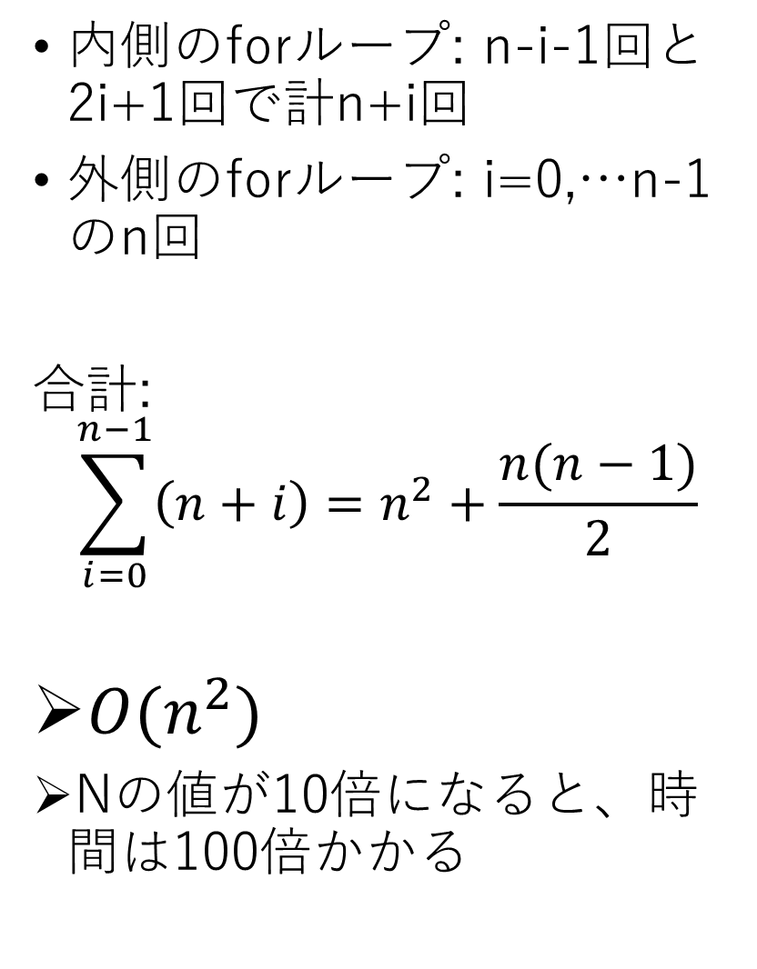
内側のforループ: n-i-1回と2i+1回で計n+i回
外側のforループ: i=0,…n-1のn回
合計:
$$\sum_{i=0}^{n−1}{\left(n+i\right)=n^{2}+\frac{n(n−1)}{2}}$$
$O(n^{2})$
Nの値が10倍になると、時間は100倍かかる
for (i = 0; i < n; i++) {
for (j = 0; j < n - i - 1; j++) {
printf(" ");
}
for (j = 0; j < 2 * i + 1; j++) {
printf("*");
}
printf("\n");
}
Notes:
二重ループならO(N^2)、三重ループならO(N^3)くらいの雑なイメージでも概算できることがある。

Slide 48
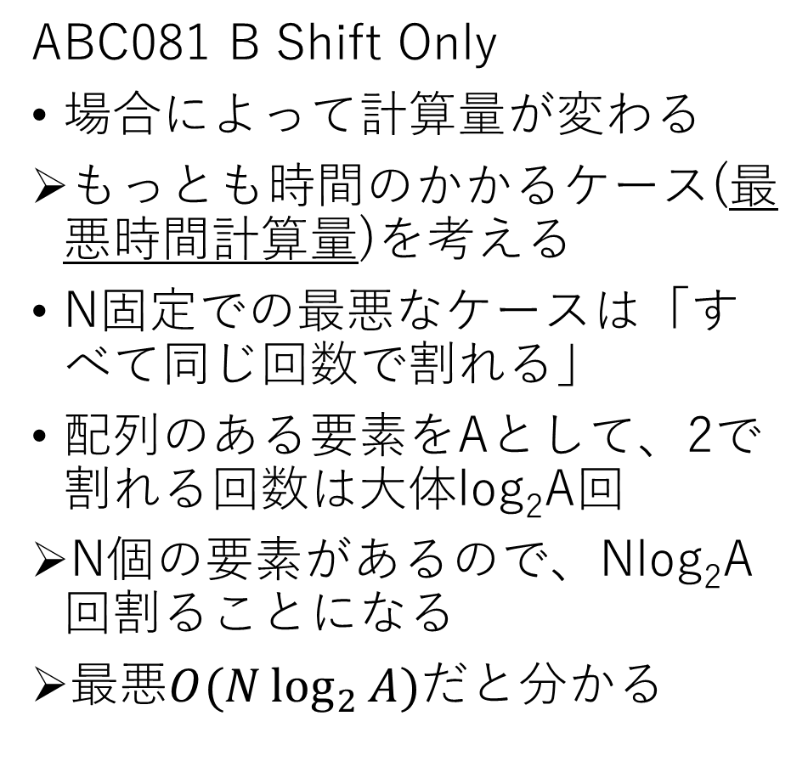
ABC081 B Shift Only
場合によって計算量が変わる
もっとも時間のかかるケース(最悪時間計算量)を考える
N固定での最悪なケースは「すべて同じ回数で割れる」
配列のある要素をAとして、2で割れる回数は大体log₂A回
N個の要素があるので、Nlog₂A回割ることになる
$最悪O(N\log_{2}{A})$だと分かる
while(1) {
bool flag = false;
for (int i = 0; i < N; i++) {
if (A[i] % 2 == 1) {
flag = true;
break;
}
A[i] /= 2;
}
if (flag) break;
ans++;
}
Notes:
少なくともO(Nlog2A)以下であることが分かったが、もっと小さいかもしれない。
実はOの定義より、O(N)ならばO(N^2)と書いても正しい。
ちなみにABCのB問題のほとんどは、計算量を考えなくても解けるのでこんなことをわざわざ考える必要はない。

Slide 49
そのほかの例
ループ文無し・ループ文が入力に依存しない・ただの計算問題
O(1)
配列のi番目の要素にアクセスする時間
O(1)
STLのreverse関数・max_element・min_element
O(N)
STLのsort関数
O(NlogN)
Notes:
Sort関数がNlogNなのは覚えておくこと。

Slide 50
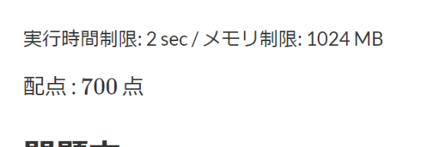
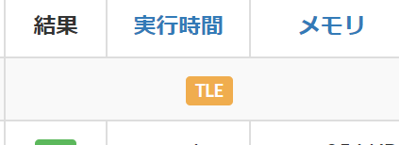
概算する
Oに現れた変数で、制約的に最大の値を代入してみる
代入した値が10⁸を超えたら、TLEの可能性あり
別の解法を考えるしかない
TLE: Time Limit Exceeded (時間制限超過)
Notes:
実行時間制限は問題タイトルの近くに書かれている。これを超えるとTLEになる。
10の8乗くらいが目安。これを超えるとまず間に合わないと思ってよい。
ちなみに画像はAGC027 B Garbage Collectorのもの。

Slide 51
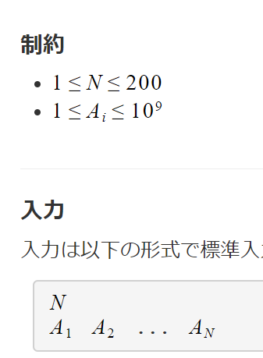
ABC081 B Shift Only
Shift Onlyの計算量はO(NlogA)
制約の最大値
N=200, A = 10⁹
を代入してみる
NlogA = 200log10⁹=1800log10
余裕で間に合う

Slide 52
演習(2)
ABSの8・9問目
ABC085 B Kagami mochi
ABC085 C Otoshidama

